Slide 1


Slide 2

SAÚDE MENTAL E EMOCIONAL:
diferenciais competitivos para profissionais de alto desempenho

Slide 3

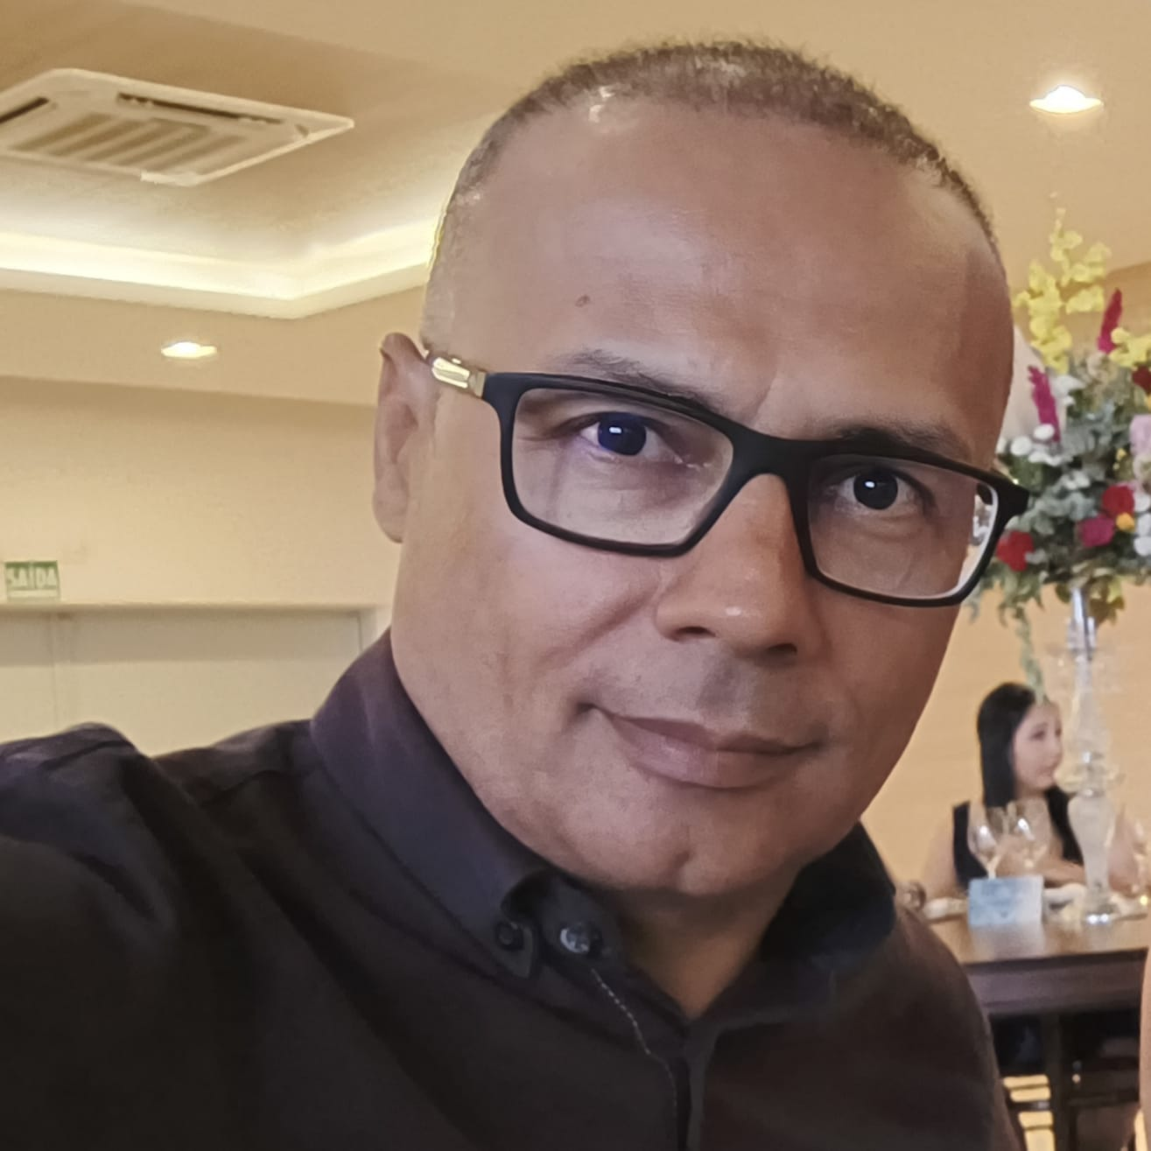

Rafael de Paula
Coordenador de Gestão de Pessoas DB1 Group
Bacharel em Ciência da Computação (UEM)

Slide 4
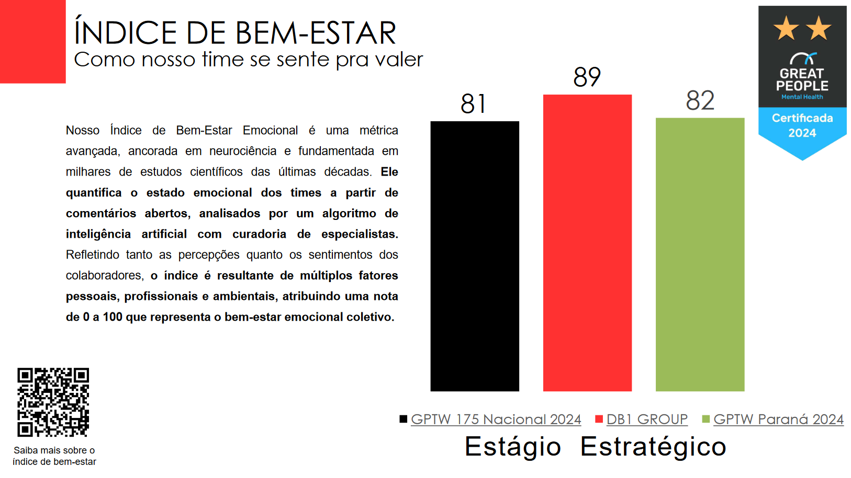
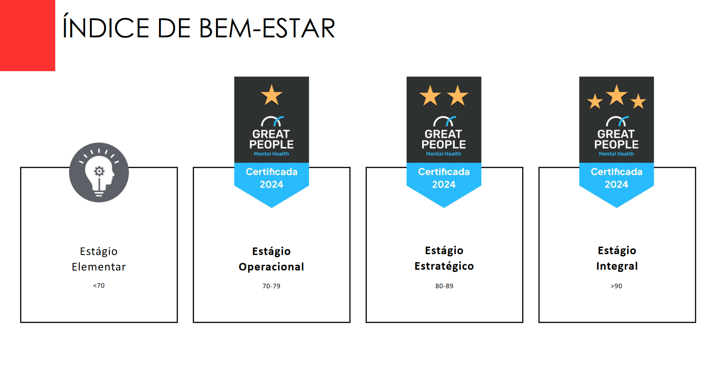

Slide 5
SAÚDE MENTAL E EMOCIONAL:
diferenciais competitivos para profissionais de alto desempenho
Saúde Mental
Saúde Emocional
Diferenciais competitivos
Profissionais
Alto desempenho

Slide 6
RESPONSABILIDADES
Ambiente de Trabalho
Mental
Emocional
+
Alto desempenho
Profissional

Slide 7
RESPONSABILIDADE – Ambiente de Trabalho
A Natureza do trabalho de desenvolvimento de software
Trabalho intelectual, em equipe
Capacidade técnica + comportamento
Aversão a comando e controle

Slide 8
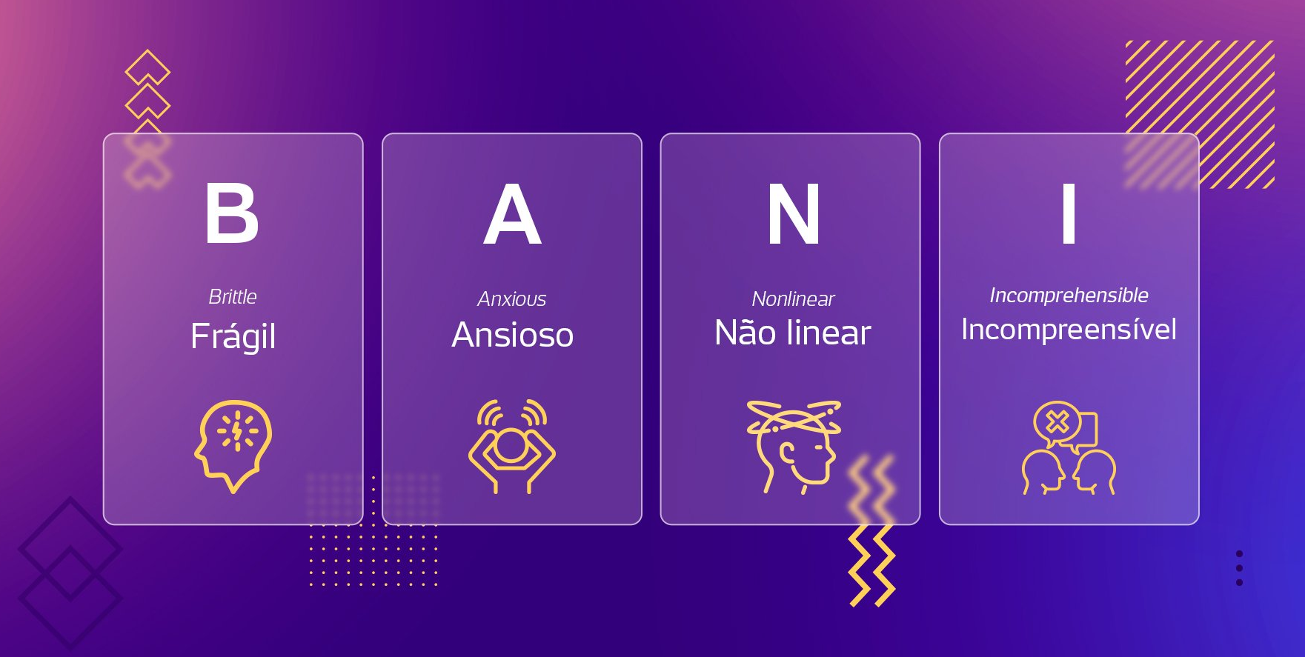
RESPONSABILIDADE – Ambiente de Trabalho

Slide 9
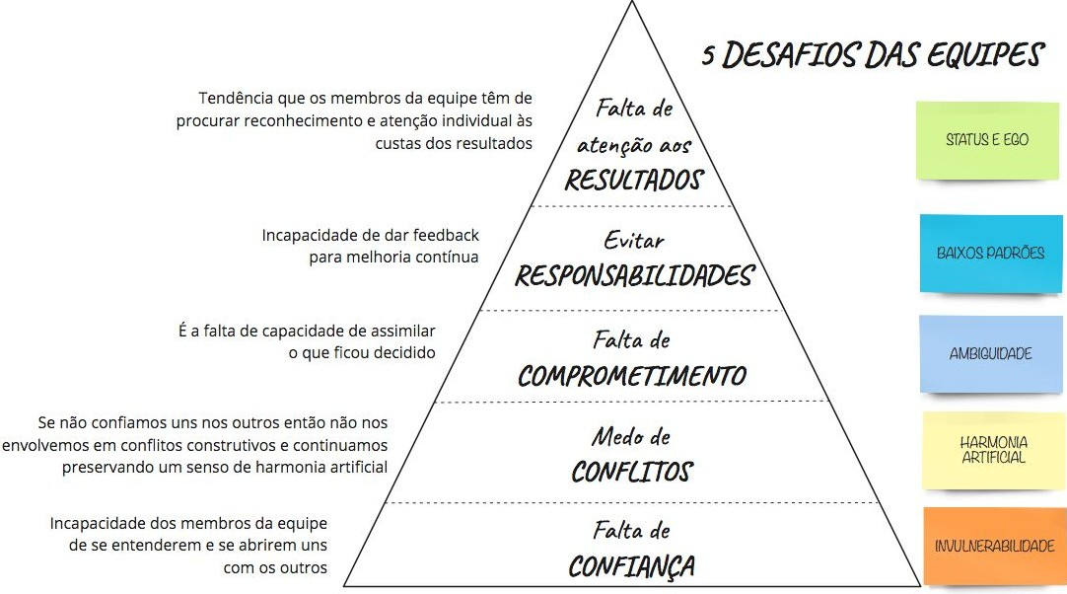
RESPONSABILIDADE – Ambiente de Trabalho

Slide 10

RESPONSABILIDADE – Ambiente de Trabalho

Slide 11
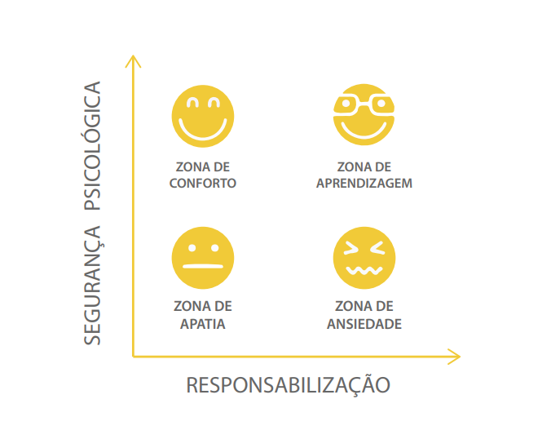
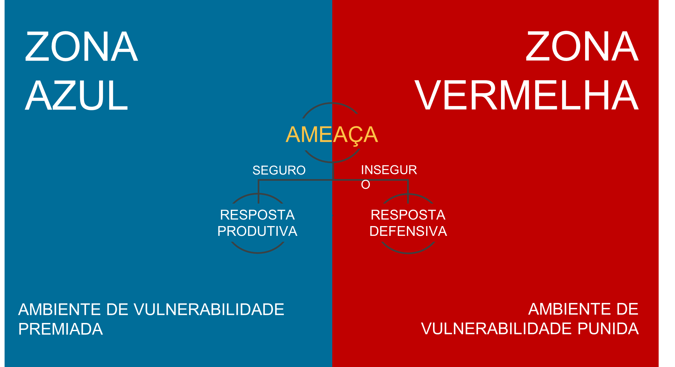
RESPONSABILIDADE – Ambiente de Trabalho

Slide 12
RESPONSABILIDADE – Ambiente de Trabalho
1
INCLUSION SAFETY
Você se sente seguro para ser você mesmo e é aceito por quem você é.
2
LEARNER SAFETY
Você se sente seguro para se envolver no processo de aprendizagem - fazendo perguntas, dando e recebendo feedback, experimentando e até cometendo erros.
3
CONTRIBUTOR SAFETY
Você se sente seguro para usar suas habilidades para fazer uma contribuição significativa.
4
CHALLENGER SAFETY
Você se sente seguro para falar e desafiar o status quo quando pensa que há uma oportunidade de mudar ou melhorar.

Slide 13

RESPONSABILIDADE – Ambiente de Trabalho

Slide 14
RESPONSABILIDADE – Ambiente de Trabalho
Alinhamento de valores pessoais com a empresa
+
Desenvolvimento de Soft Skills

Slide 15
RESPONSABILIDADE – Profissional
Autoconhecimento e autodesenvolvimento
Suporte de profissionais da saúde mental
Compreender o que é esperado de um profissional
Ser movido por propósitos claros
Ser movido por valores consolidados

Slide 16
RESPONSABILIDADE – Profissional
Dicas que ajudam:
Trabalho voluntário
Esporte
Leituras não técnicas

Slide 17
SAÚDE MENTAL E EMOCIONAL:
diferenciais competitivos para profissionais de alto desempenho
Conclusão
Responsabilidade conjunta (empresa+profissional)
Diferencial competitivo para ambos

Slide 18

Rafael de Paula
Coordenador de Gestão de Pessoas
@db1group

Slide 19


